Slide 1
第三次习题课
TA 孙婧雯
2025-03-26

Slide 2
内容一览
1
复习：损失函数与优化器
2
实操：from FNN to DNN
3
终端：更舒适地coding
USTC-DS4001-25SP 人工智能原理与技术

Slide 3
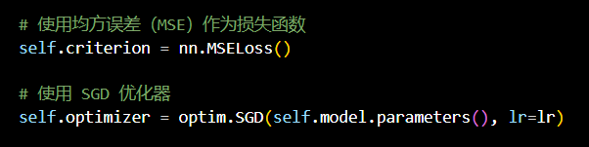
优化器Optimizer
为什么需要优化器？
反向传播过程中，指引损失函数（目标函数）的各个参数往正确的方向更新合适的大小，使得更新后的各个参数让损失函数（目标函数）值不断逼近全局最小。
USTC-DS4001-25SP 人工智能原理与技术

Slide 4
优化器Optimizer
为什么需要优化器？
反向传播过程中，指引损失函数（目标函数）的各个参数往正确的方向更新合适的大小，使得更新后的各个参数让损失函数（目标函数）值不断逼近全局最小。
USTC-DS4001-25SP 人工智能原理与技术

Slide 5

优化器Optimizer
SGD 随机梯度下降
USTC-DS4001-25SP 人工智能原理与技术

Slide 6

优化器Optimizer
SGD 随机梯度下降
SGDM 动量随机梯度下降
USTC-DS4001-25SP 人工智能原理与技术

Slide 7



优化器Optimizer
SGD 随机梯度下降
SGDM 动量随机梯度下降
AdaGrad 自适应梯度
USTC-DS4001-25SP 人工智能原理与技术

Slide 8
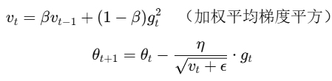
优化器Optimizer
SGD 随机梯度下降
SGDM 动量随机梯度下降
AdaGrad 自适应梯度
RMSProp “根号均方”
USTC-DS4001-25SP 人工智能原理与技术

Slide 9
优化器Optimizer
SGD 随机梯度下降
SGDM 动量随机梯度下降
AdaGrad 自适应梯度
RMSProp “根号均方”
USTC-DS4001-25SP 人工智能原理与技术

Slide 10




优化器Optimizer
SGD 随机梯度下降
SGDM 动量随机梯度下降
AdaGrad 自适应梯度
RMSProp “根号均方”
Adam 自适应动量估计
USTC-DS4001-25SP 人工智能原理与技术

Slide 11
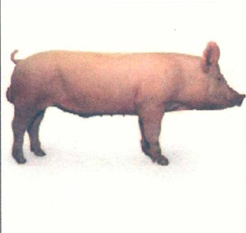

from FNN to CNN
输入层
全连接
隐藏层
激活函数
1000*1000*3
输出层
USTC-DS4001-25SP 人工智能原理与技术

Slide 12
from FNN to CNN
输入层
全连接
隐藏层
激活函数
1000*1000*3
3M*3M！
输出层
USTC-DS4001-25SP 人工智能原理与技术

Slide 13
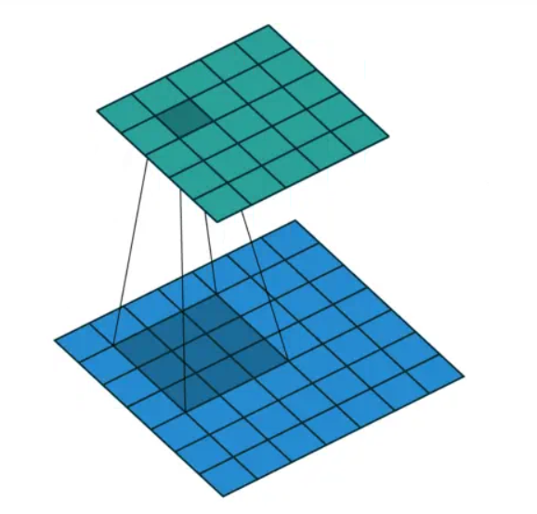
from FNN to CNN
输入层
卷积Convolution
隐藏层
1000*1000*3
10*10kernel
输出层
USTC-DS4001-25SP 人工智能原理与技术

Slide 14
from FNN to CNN
输入层
卷积Convolution
隐藏层
1000*1000*3
10*10kernel
输出层
3M*30000
Much less!
USTC-DS4001-25SP 人工智能原理与技术

Slide 15
from FNN to CNN
输入层
卷积Convolution
隐藏层
池化Pooling
1000*1000*3
(hidden layer)
聚合统计特征
输出层
USTC-DS4001-25SP 人工智能原理与技术

Slide 16
from FNN to CNN
输入层
卷积Convolution
隐藏层
池化Pooling
1000*1000*3
(hidden layer)
聚合统计特征
10*10 pooling
输出层
100*100*3
(hidden layer)
USTC-DS4001-25SP 人工智能原理与技术

Slide 17
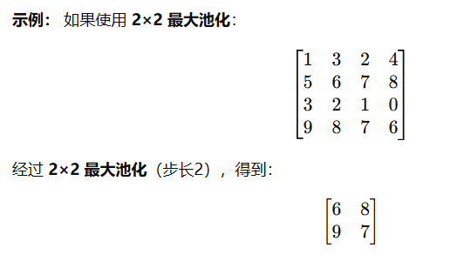
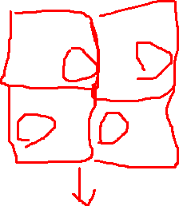
from FNN to CNN
输入层
卷积Convolution
隐藏层
池化Pooling
输出层
USTC-DS4001-25SP 人工智能原理与技术

Slide 18

from FNN to CNN
输入层
卷积Convolution
隐藏层
池化Pooling
提取特征，参数共享
降采样，再激活连接
输出层
USTC-DS4001-25SP 人工智能原理与技术

Slide 19
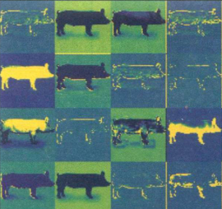
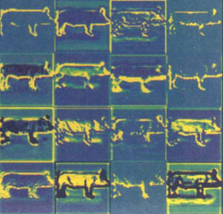
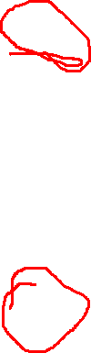
from FNN to CNN
输入层
卷积Convolution
隐藏层
池化Pooling
提取特征，参数共享
降采样，再激活连接
输出层
USTC-DS4001-25SP 人工智能原理与技术

Slide 20
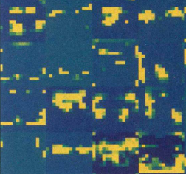
from FNN to CNN
输入层
卷积Convolution
隐藏层
池化Pooling
提取特征，参数共享
降采样，再激活连接
输出层
越高层的特征越稀疏
USTC-DS4001-25SP 人工智能原理与技术

Slide 21

from FNN to CNN
输入层
卷积Convolution
隐藏层
池化Pooling
提取特征，参数共享
降采样，再激活连接
输出层
越高层的特征越稀疏
USTC-DS4001-25SP 人工智能原理与技术

Slide 22
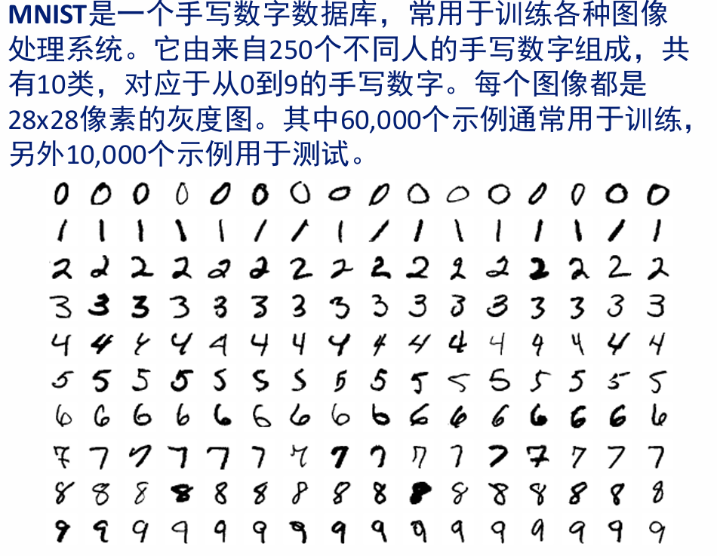
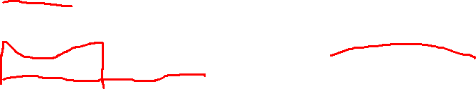
实操：手写数字识别
USTC-DS4001-25SP 人工智能原理与技术

Slide 23
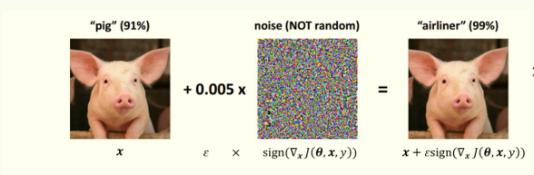
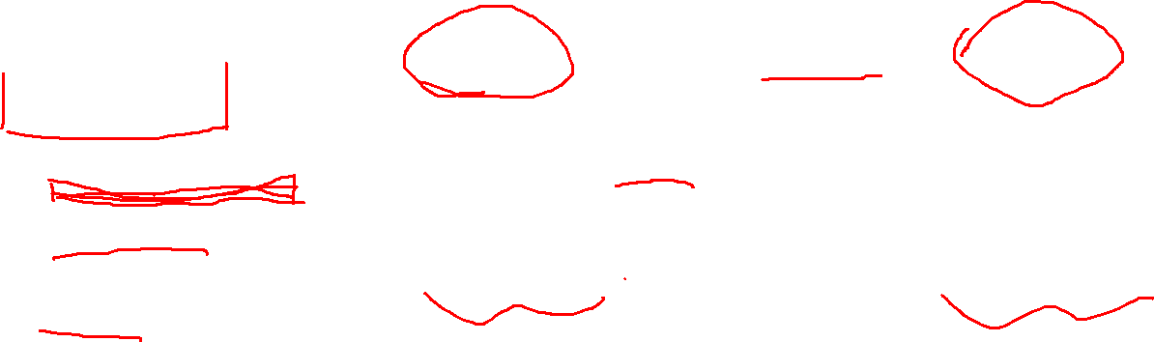
深度学习科研
图像处理识别
(计算机视觉)
人工智能安全
优化算法
……
Simple Approach to Fool Deep Neural Networks: Fast Gradient Sign Method(FSGM). [Goodfellow, ,et al. 2014]
USTC-DS4001-25SP 人工智能原理与技术

Slide 24
终端Terminal
一些快捷键：Ctrl + ` Ctrl + Shift + ` Ctrl + C 方向键↑ 方向键↓
新建终端
终端分屏
一些命令：cd mkdir …
Tab 自动补全
USTC-DS4001-25SP 人工智能原理与技术

Slide 25

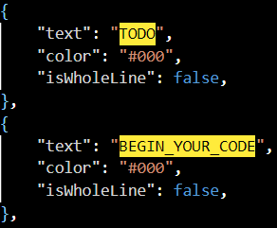
推荐
File > Preferences > Settings > Extensions
USTC-DS4001-25SP 人工智能原理与技术

Slide 26
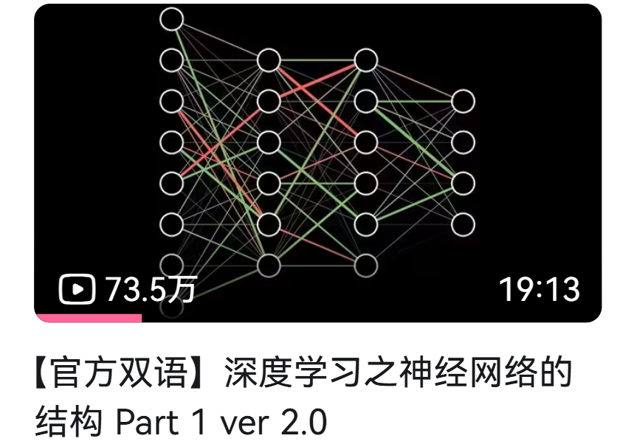
推荐
File > Preferences > Settings > Extensions
【3Blue1Brown】深度学习之神经网络的结构 Part 1 ver 2.0
USTC-DS4001-25SP 人工智能原理与技术

Slide 27
Thank you
如有更多问题请下课/线上提出
TA 孙婧雯
链接：https://rec.ustc.edu.cn/share/19dd7bd0-0a41-11f0-8fbc-41eeb234f1ed

